Slide 1


Sistemas que mejoran la
ejecución del negocio.
PHigital eXperience
“Modelo de Inteligencia Comercial Conversacional”
IA para convertir conversaciones en oportunidades comerciales calificadas.
Approach preliminar
Mayo 2026
Phigital ® una empresa de Phoenix Service Chile – Confidencial - 2026

Slide 2
Disclaimer
Este documento y toda la información contenida en él tienen carácter estrictamente confidencial y han sido preparados exclusivamente para fines de evaluación técnico-comercial por parte del receptor (UC). Su contenido no podrá ser divulgado, reproducido, distribuido, compartido ni utilizado, total o parcialmente, para fines distintos a los expresamente asociados al análisis de esta propuesta, sin la autorización previa, expresa y por escrito de Phoenix Service y/o sus filiales o unidades relacionadas, según corresponda.
Asimismo, cualquier antecedente técnico, operativo, comercial, metodológico, financiero o estratégico aquí expuesto deberá ser tratado con el mismo estándar de resguardo y privacidad aplicable a información sensible o reservada, comprometiéndose el receptor a adoptar las medidas razonables para evitar su uso indebido, difusión no autorizada o acceso por terceros.
Phigital ® una empresa de Phoenix Service Chile – Confidencial - 2026

Slide 3

Cirumed está en una etapa de ordenamiento y crecimiento de su línea estética, con el objetivo de profesionalizar la gestión comercial B2B y aumentar la captura de oportunidades. Una parte relevante de las ventas proviene de clientes pequeños o recurrentes, pero el proceso sigue siendo altamente manual y concentrado en la atención por WhatsApp. El flujo comercial exige cuidado por el tipo de industria: trato cercano y técnico, validación de recetas, coordinación de pagos, datos de facturación y registro posterior en HubSpot/SAP. La necesidad central es transformar WhatsApp en un proceso comercial más rápido, inteligente, trazable y escalable, sin perder el criterio humano ni la calidad de atención.
Contexto
Phigital ® una empresa de Phoenix Service Chile – Confidencial - 2026

Slide 4
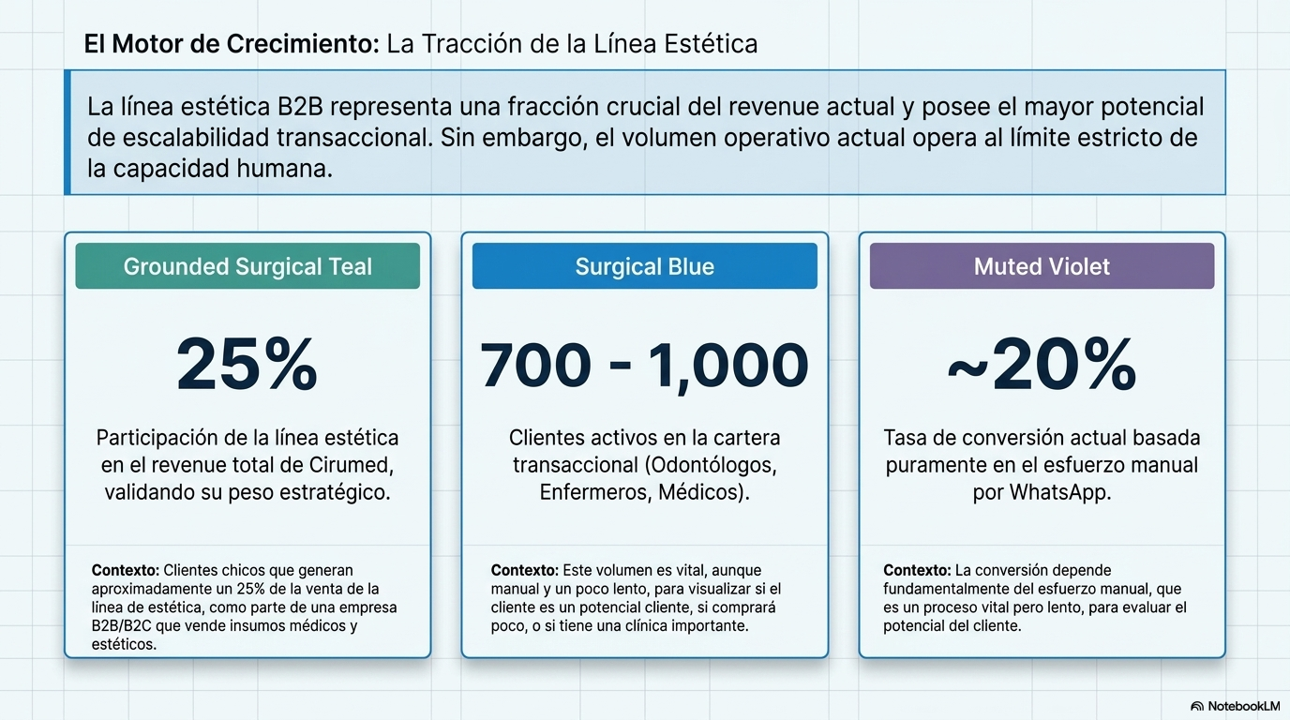
Contexto
Phigital ® una empresa de Phoenix Service Chile – Confidencial - 2026

Slide 5
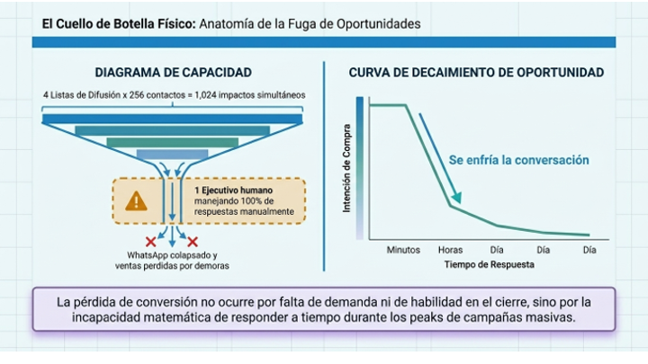
El desafío no es sumar más herramientas, sino convertir WhatsApp en un canal comercial inteligente. Ya existe demanda; la oportunidad está en capturarla mejor, priorizarla antes y gestionarla con mayor trazabilidad. La IA debe trabajar como copiloto del equipo comercial, no como reemplazo del vendedor. Cada conversación debe transformarse en una señal de negocio: intención, urgencia, oportunidad o riesgo. HubSpot debe recibir oportunidades calificadas, no solo contactos cargados manualmente. El conocimiento comercial es el punto de partida para entrenar una solución útil, cercana y alineada al negocio. Automatizar no significa deshumanizar; significa liberar tiempo humano para las conversaciones que realmente requieren criterio comercial. El modelo debe permitir pasar de una operación reactiva por WhatsApp a una gestión comercial asistida, medible y escalable.
Challenge
Phigital ® una empresa de Phoenix Service Chile – Confidencial - 2026

Slide 6
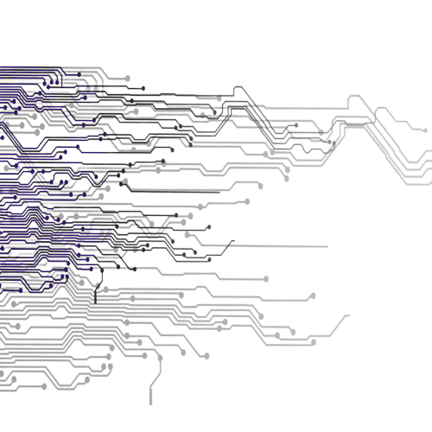
Assessment
Principales brechas detectadas
Dolor / Fricción | Impacto comercial | Detalle
Capacidad humana limitada frente a peaks de conversación | Pérdida de oportunidades por demora en la respuesta | La demanda existe, pero no siempre alcanza a ser atendida a tiempo
Falta de priorización inteligente de leads | El tiempo comercial se distribuye sin distinguir urgencia o probabilidad de cierre | No todas las conversaciones valen lo mismo, pero hoy compiten por la misma atención.
Baja trazabilidad del funnel comercial por WhatsApp | Dificulta entender conversión, caída y eficiencia del canal | WhatsApp vende, pero no deja suficiente visibilidad para gestionar el funne
Conocimiento comercial concentrado en personas | Riesgo de dependencia operativa y dificultad para escalar buenas prácticas | El criterio comercial existe, pero no está convertido en sistema.
Alta carga manual antes y después del cierre | Menos tiempo disponible para vender y atender nuevas oportunidades | El ejecutivo no solo vende: también administra el proceso.
Integración incompleta entre WhatsApp, HubSpot y operación | Doble digitación, pérdida de contexto y menor velocidad de gestión | El CRM necesita recibir oportunidades calificadas, no solo datos cargados manualmente.
Riesgo de automatizar sin preservar la venta consultiva | Posible pérdida de calidad, confianza y venta cruzada | Automatizar respuestas no basta; hay que conservar el criterio comercial.
Requisitos regulatorios y logísticos del producto | Mayor fricción en la conversión y riesgo de caída por información incompleta | La venta no termina en el interés; requiere validar condiciones para avanzar.
“Cirumed no enfrenta un problema de falta de demanda, sino de capacidad para capturar, priorizar y gestionar oportunamente las oportunidades que ya se generan en WhatsApp.”
Phigital ® una empresa de Phoenix Service Chile – Confidencial - 2026

Slide 7
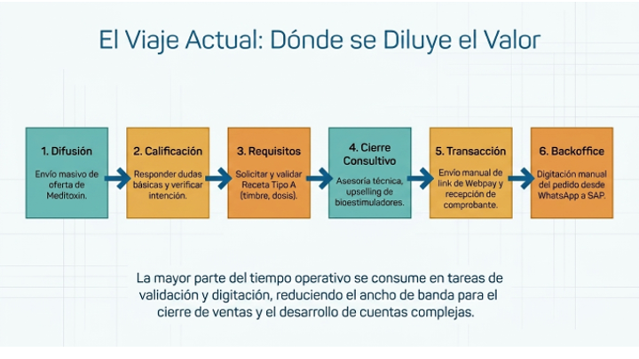
Assessment
Phigital ® una empresa de Phoenix Service Chile – Confidencial - 2026

Slide 8


Approach
Queremos llevar la gestión comercial por WhatsApp en un sistema inteligente, integrado y escalable, capaz de calificar oportunidades, automatizar fricciones operativas y potenciar al equipo humano en los momentos donde realmente genera valor.
Proponemos construir una capa de inteligencia comercial sobre el proceso actual conectando plataformas y los flujos operativos posteriores al cierre.
Phigital ® una empresa de Phoenix Service Chile – Confidencial - 2026

Slide 9
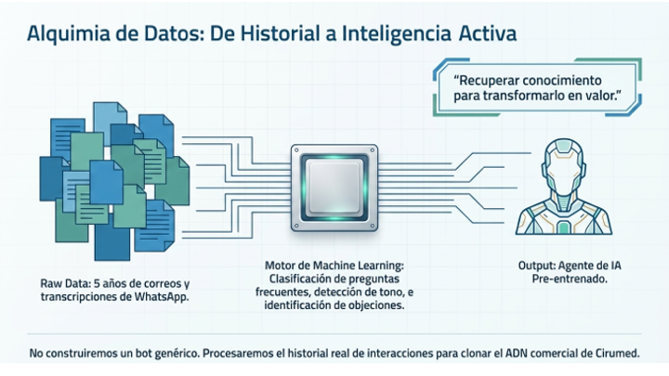
Approach
Phigital ® una empresa de Phoenix Service Chile – Confidencial - 2026

Slide 10
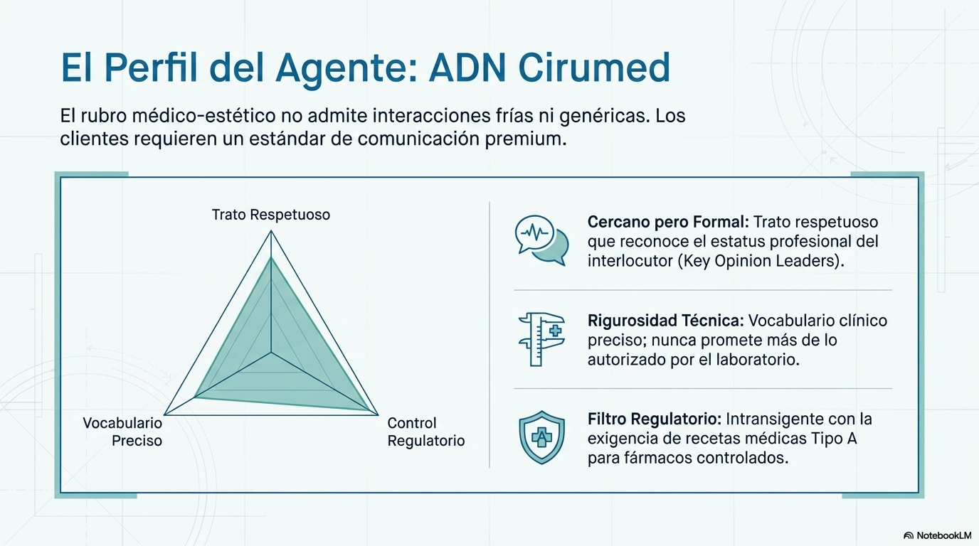
Approach

Slide 11
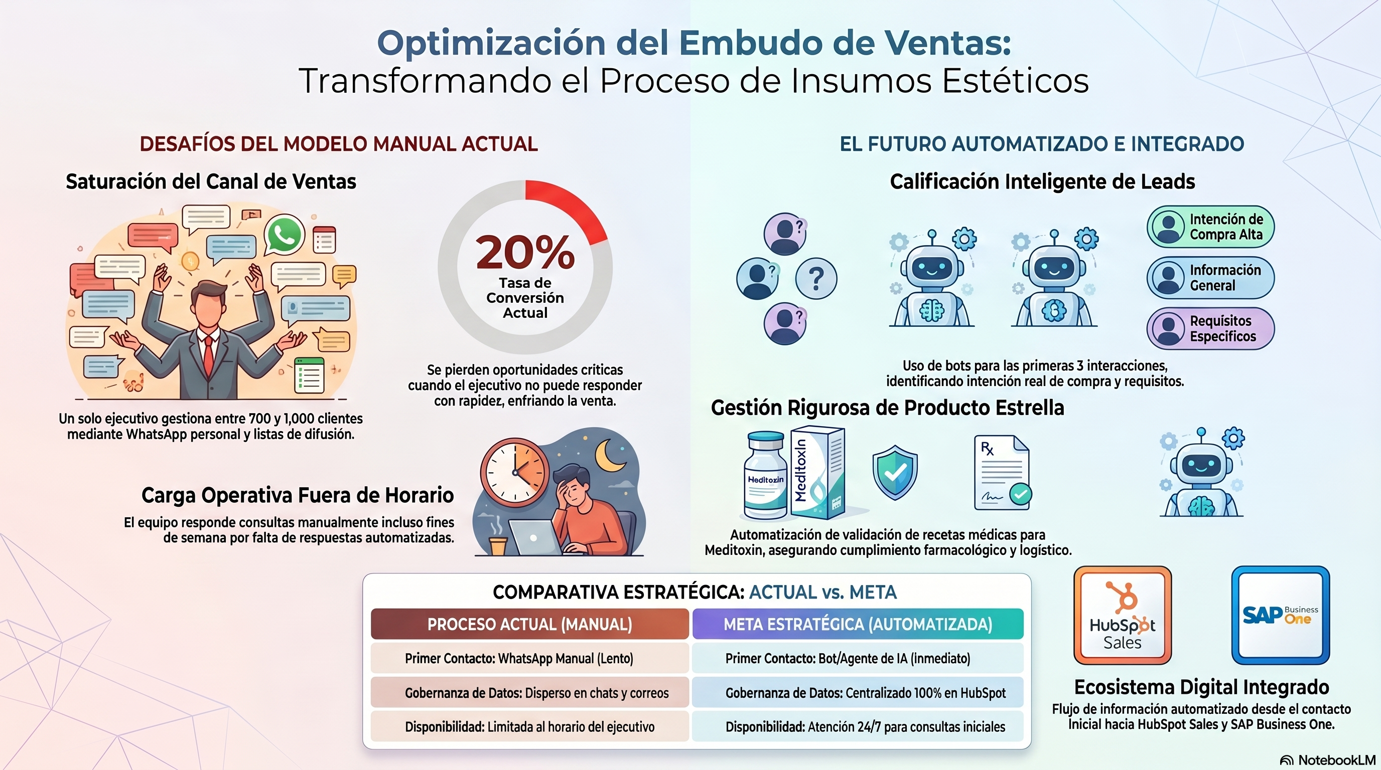
Engagement Model
Phigital ® una empresa de Phoenix Service Chile – Confidencial - 2026

Slide 12
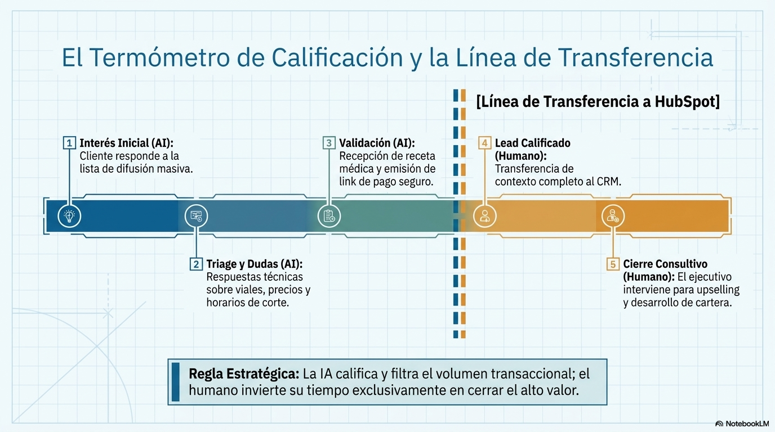

Slide 13

Modelo de Engagement
IA como copiloto comercial para absorber volumen, calificar oportunidades y transferir contexto al equipo humano.
Principio del modelo
Separar volumen transaccional y decisiones de alto valor: la IA atiende, clasifica y prepara; el humano cierra, asesora y desarrolla cartera.
La Máquina · 24/7 · No sincrónica
Línea de transferencia
El Humano · Alto valor · Sincrónica
1
2
3
4
5
6
Captura WhatsApp
Triage IA
Validación asistida
Transferencia con contexto
HubSpot CRM
Ejecutivo comercial
Backoffice / SAP
Difusión, consultas y respuestas comerciales.
Intención, urgencia, producto y señales de compra.
Receta, pago, datos y dudas frecuentes.
Lead u oportunidad con contexto completo.
Cierre consultivo, upselling y relación.
Pedido, facturación y continuidad operacional.
Resumen, score, requisito pendiente y próxima acción.
Resultado esperado
Más velocidad de respuesta, mayor trazabilidad y foco humano en oportunidades con mayor probabilidad de cierre.
Velocidad
Trazabilidad
Escalabilidad
absorber peaks de campañas
contexto completo en CRM
sin perder toque humano
Phigital ® una empresa de Phoenix Service Chile – Confidencial - 2026
Cirumed · Modelo de Engagement

Slide 14
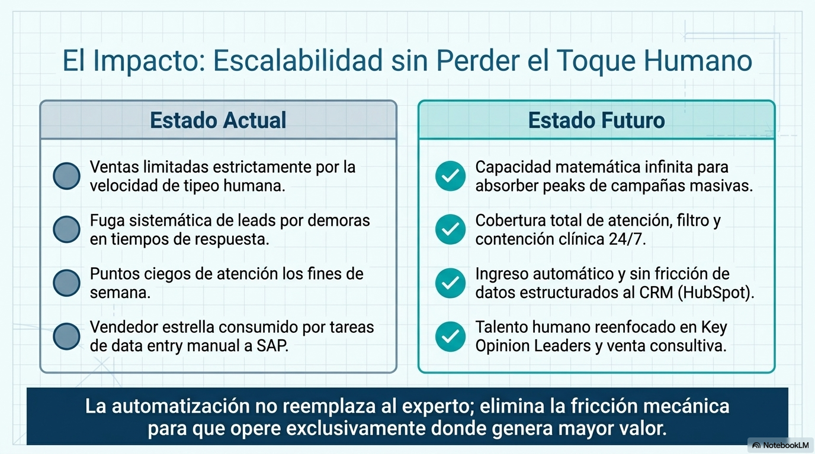

Slide 15
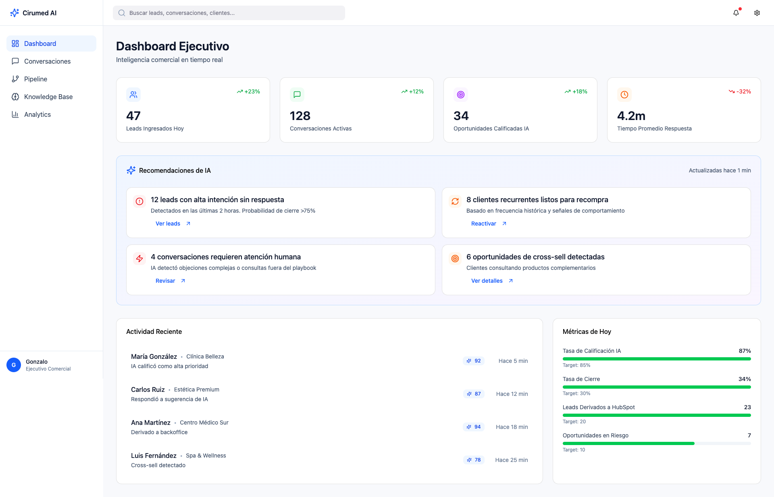

Slide 16
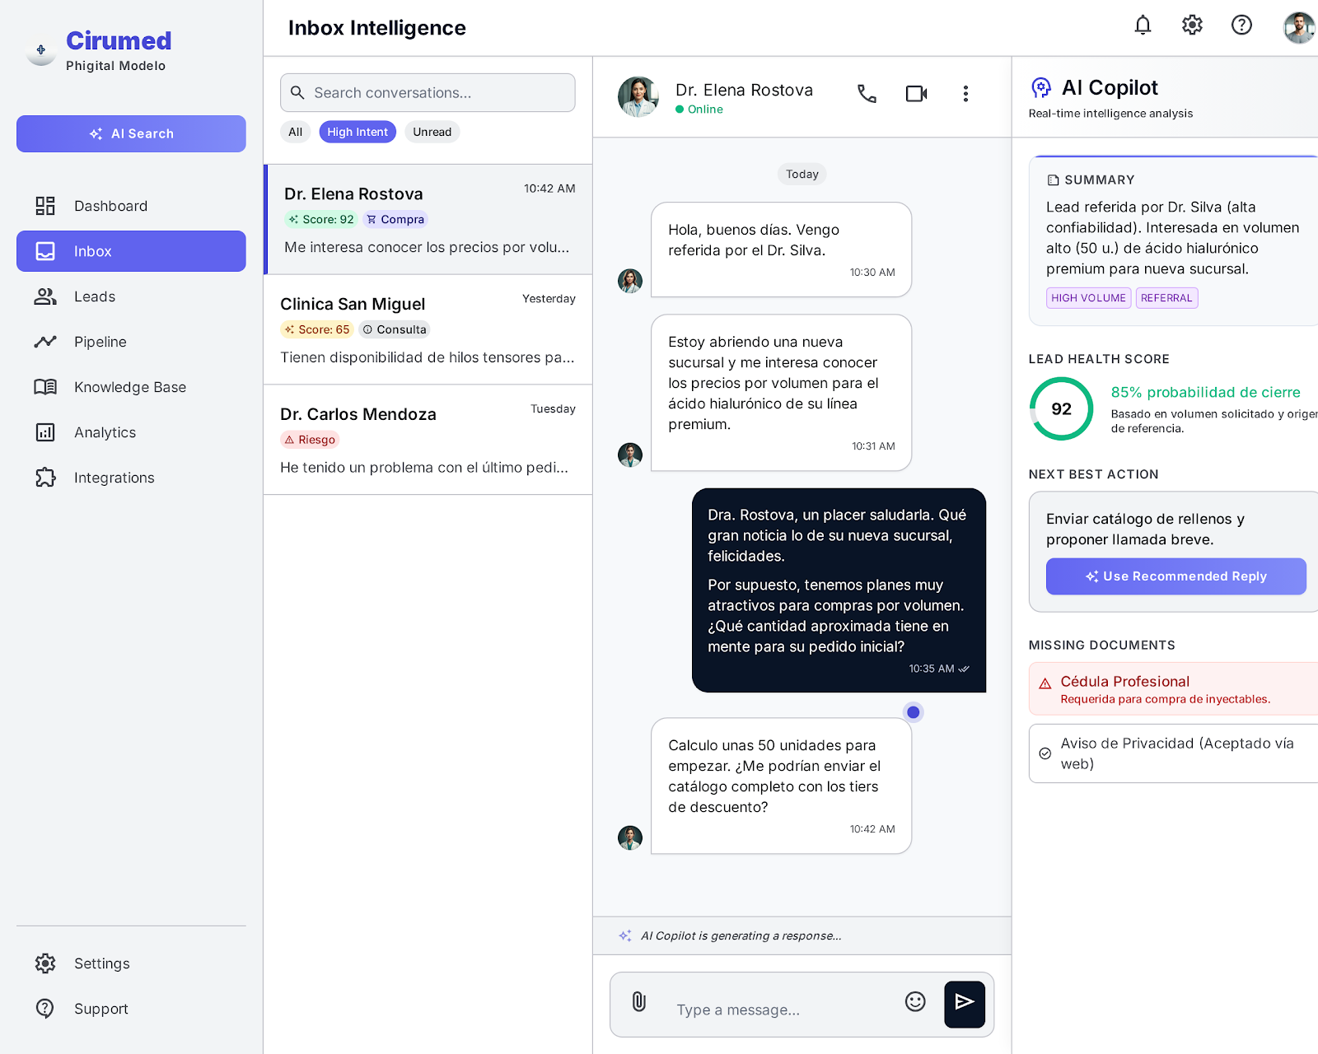

Slide 17
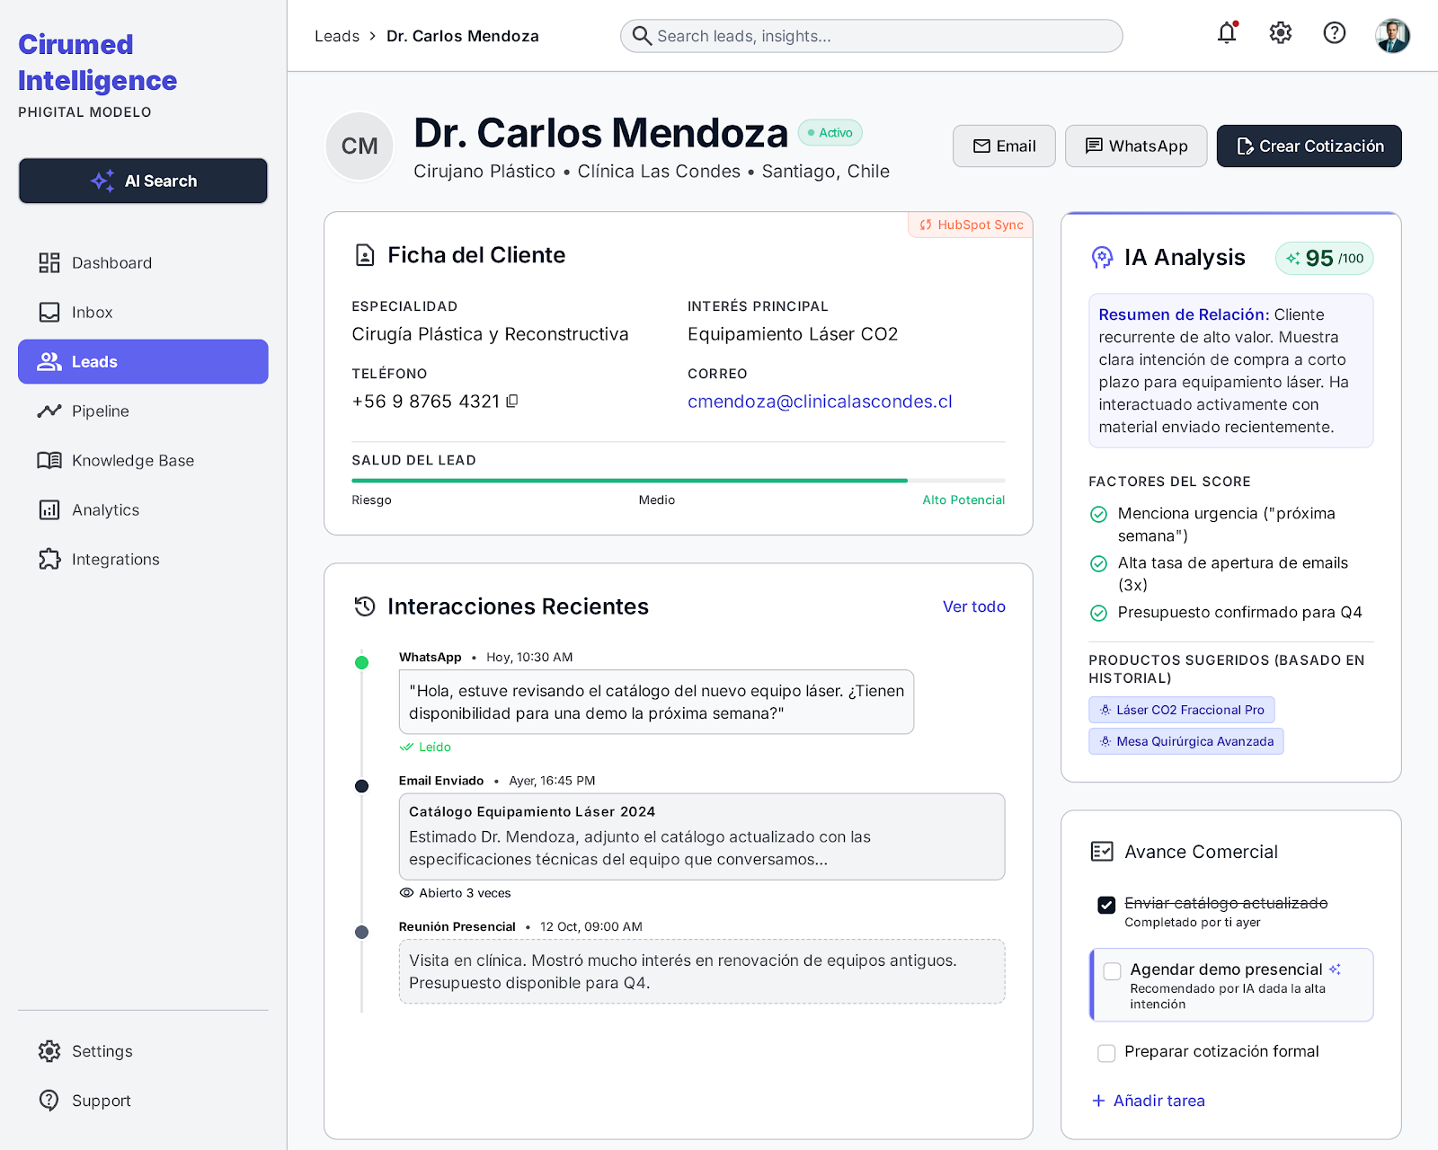

Slide 18
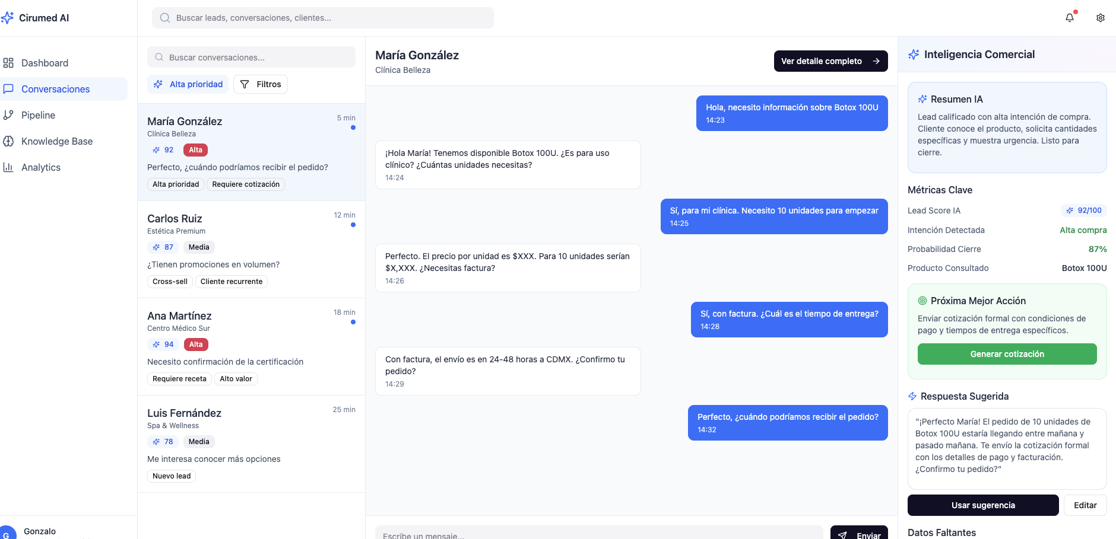

Slide 19
Gracias
Phigital ® una empresa de Phoenix Service Chile – Confidencial - 2026

